Slide 1

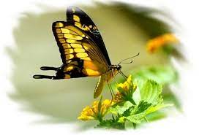
Autor: Gerardo Hernández Serrano
EQUIPO 3
PARTICIPANTES:
GERARDO HERNÁNDEZ SERRANO
MARCOS GAEL CABRERA ROBLES
GERALDINE IVONNE JAIME LOPEZ
GAEL VIRGILIO GOMEZ CERVANTEZ
ENIS MAIRIM ALCALA ORTEGA
LA MARIPOSA
PERDIDA
Personajes del Cuento:
Mariposa mamá
Esposo (mariposa papá)
Hijos
Niños humanos.

Slide 2
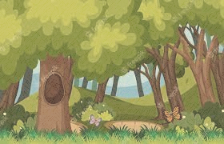
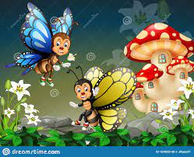

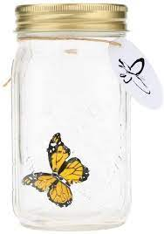

“La Mariposa Perdida”
Erase una vez dos mariposas que vivían en un bosque lleno de arboles y flores
solían ,reunirse al amanecer en el bello bosque para juntar polen, tras un tiempo, lograron
Hacerse amigos, eran inseparables ya que después de verse durante todo el día y
Conocerse mejor tuvieron una linda familia., un día tras ir por polen la mariposa mamá
Fue atrapada por unos niños en un frasco para su experimento de ciencias , la
Mariposa asustada vio que aparte de ella había más mariposas, el
Esposo al ver qué no llegaba fue a buscarla, al no encontrarla regresó
A su hogar para avisarle a sus hijos. el papá dijo que iría a buscarla
a los jardines de la ciudad, los hijos lo acompañaron y al buscarla por
los jardines , no encontraron ningún rastro alguno. Tras una semana los niños
Sacaron a la mariposa ya que habían acabado su experimento y se la
Llevaron a su hábitat natural, la mariposa logro juntarse con su familia , desde ese
Día su esposo de la mariposa le dijo que el iría siempre el por polen en lugar de ella.
Fin.

